Slide 1
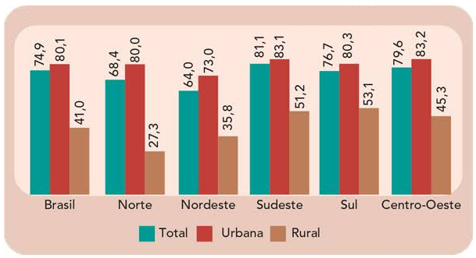
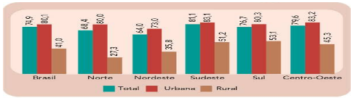
TÍTULO (FONTE ARIAL 60, CENTRALIZADO, EM NEGRITO, COM LETRAS MAIÚSCULAS E ESPAÇAMENTO SIMPLES)
Armando Gomes Neto¹, Alessandro Pereira de Souza², Isaac Sutil da Silva³
¹Professor do IFRR/Campus Boa Vista Zona Oeste. E-mail: armando@ifrr.edu.br; ²Bolsista do PIBICT - IFRR/Campus Boa Vista Zona Oeste; ³Professor do IFRR/Campus Boa Vista Zona Oeste.
INTRODUÇÃO
RESULTADOS E DISCUSSÃO
A introdução deve conter a fundamentação teórica para a pesquisa, apresentar as fronteiras da ciência relacionadas ao tema e as lacunas não respondidas, visando uma breve apresentação do trabalho.
O texto deve ser justificado, com fonte Arial 32, espaçamento entre linhas de 1,5 cm e recuo da primeira linha de 1,5 cm.
Os resultados da pesquisa (parciais ou totais) podem ser apresentados utilizando figuras e tabelas.
O texto deve ser justificado, com fonte Arial 32, espaçamento entre linhas de 1,5 cm e recuo da primeira linha de 1,5 cm.
O título da figura deve estar centralizado, com fonte Arial 28, posicionado abaixo da figura, em ordem sequencial e com algarismos arábicos. O título de tabela deve ser centralizado, com fonte Arial 28, posicionado acima da tabela, em ordem sequencial e com algarismos arábicos. Em caso de figuras e tabelas não produzidas pelos autores do trabalho, é necessário referenciar a pesquisa com Fonte Arial 20 e posicionamento abaixo da ilustração.
OBJETIVOS
Deve ser apresentado, neste tópico, o objetivo geral do trabalho.
O texto deve ser justificado, com fonte Arial 32, espaçamento entre linhas de 1,5 cm e recuo da primeira linha de 1,5 cm.
Fonte: Instituto Brasileiro de Geografia e Estatística (IBGE, 2017).
Figura 2 – Domicílios em que havia utilização da internet (%) em 2017.
Tabela 1 – Quantitativo de cursos de nível médio e superior ofertados pelos Campi do IFRR.
METODOLOGIA
 | Total | Nível Médio | Nível Superior
CBV | 15 | 7 | 8
CNP | 3 | 3 | 1
CAM | 4 | 3 | 1
CBVZO | 2 | 2 | -
CAB | 2 | 1 | -
A metodologia deve conter informações relevantes para o entendimento das etapas da pesquisa; Deve apresentar o resumo dos materiais utilizados e os métodos executados para obtenção dos resultados.
Neste tópico deve constar o local de execução da pesquisa, informações metodológicas detalhadas e as análises estatísticas aplicadas aos dados. O uso de figuras, tabelas e/ou fluxogramas são permitidos para esclarecimentos das etapas.
O texto deve ser justificado, com fonte Arial 32, espaçamento entre linhas de 1,5 cm e recuo da primeira linha de 1,5 cm.
Fonte: www.ifrr.edu.br (2018).
CONCLUSÃO
A conclusão deve ser clara, sucinta e responder o objetivo geral do trabalho.
O texto deve ser justificado, com fonte Arial 32, espaçamento entre linhas de 1,5 cm e recuo da primeira linha de 1,5 cm.
Todos os textos de outros autores citados no banner devem ser referenciados.
O texto deve ser justificado, com fonte Arial 32, espaçamento entre linhas de 1,5 cm e recuo da primeira linha de 1,5 cm. As referências devem obedecer as normas da ABNT (NBR 6023).
REFERÊNCIAS
Amostras
Equipamento utilizado
Espectros obtidos
AGRADECIMENTOS (Opcional)
O texto deve ser justificado, com fonte Arial 32, espaçamento entre linhas de 1,5 cm e recuo da primeira linha de 1,5 cm.
São permitidos o uso de logotipos, exemplo:
Figura 1 – Etapas do processo de obtenção dos dados espectrais.

